Slide 1


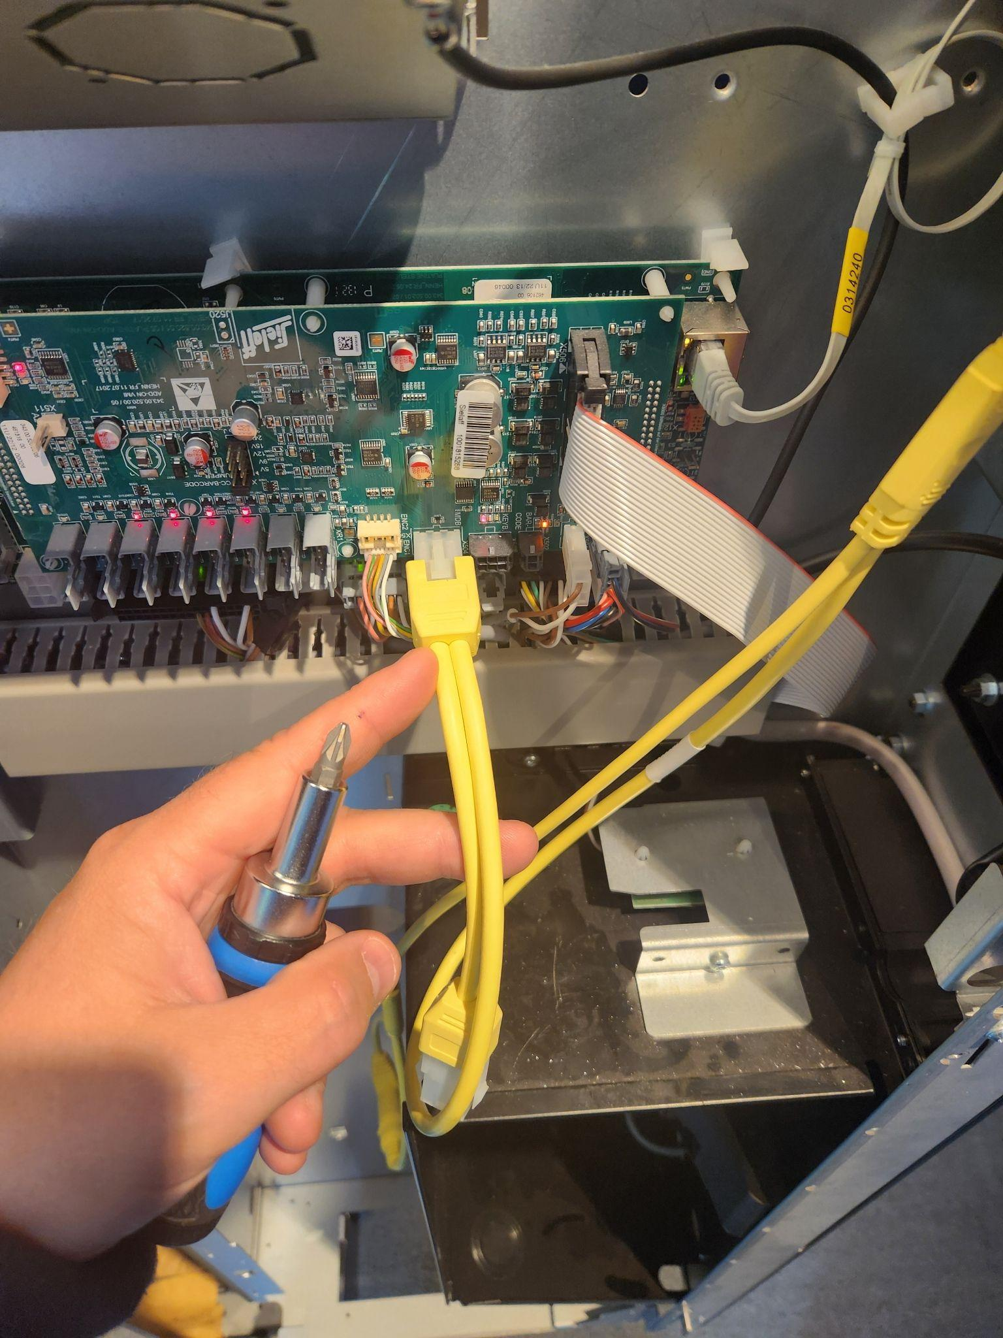
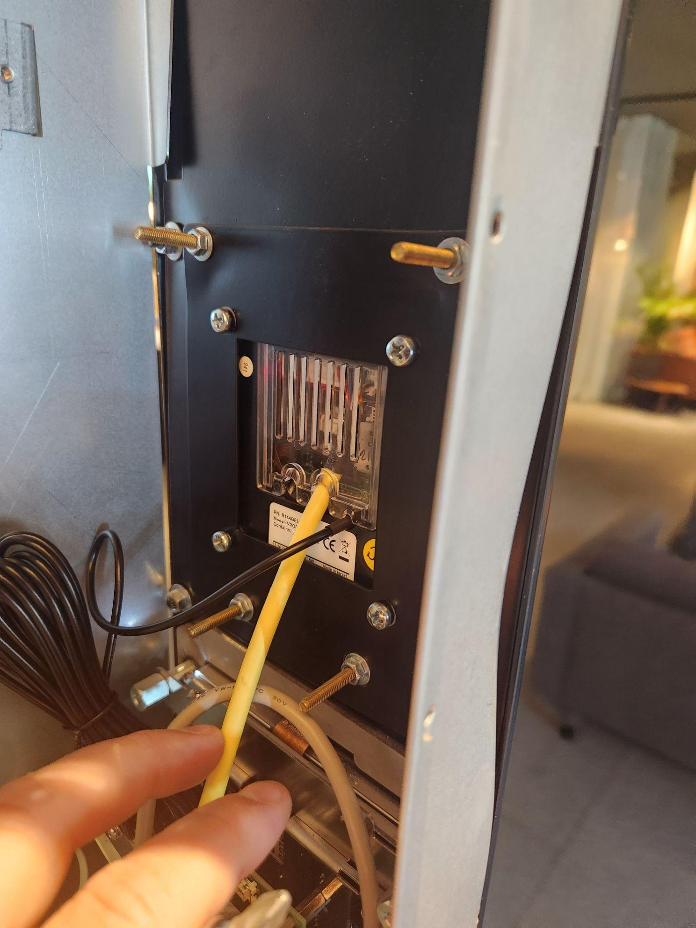

Byta Nayax-enhet
Guide för att byta ut betalterminalen Nayax.
Här är en guide hur du själv kan byta ut din nayaxterminal.
Öppna upp dörren till automaten
Stäng av strömmen på huvudströmbrytaren (eller dra ut sladden)
Koppla ur den gula sladden ur automaten
Skruva ur dom fyra skruvarna och ta bort terminalen.
Montera nya terminalen och anslut gula sladden och den svarta antennkabeln
(Var försiktig när du sätter i antennkabeln - den är ömtålig)
Placera antennen på insidan av maskinen - fäster med magnet.
Starta upp maskinen igen.
Impact Solution Support
support@impactsolution.se
impactsolution.se
Tiundagatan 59, 752 30 Uppsala

Slide 2


Impact Solutions supportväxel
010-20 71 510
Impact Solution Support
support@impactsolution.se
010-20 71 510
Tiundagatan 59, 752 30 Uppsala

